Slide 1
第十章 群

Slide 2
10.1群的定义和性质
半群与独异点
群的定义与性质

Slide 3
半群的定义
定义：设V=<S, o>是代数系统，o为二元运算，如果o运算是可结合的，则称V为半群。
实例：
（1）<Z⁺,+>,<N,+>,<Z,+>,<Q,+>,<R,+>都是半群；
（2）<M_{n}(R),+>和<M_{n}(R),·>都是半群；
（3）<P(B),⊕>为半群，其中⊕为集合的对称差运算；
具有一个二元运算的代数系统

Slide 4
半群的定义
例:（A，*）是半群，对于A中任意两个不同的元素x和y都有x*y≠y*x。证明A中每一个元素都是幂等元。
证明：由题意可知，当x≠y时，必有x*y≠y*x，
即x*y=y*x时，必有x=y。
对任意 a∈ A ，由于*是可结合运算，所以
(a*a)*a=a*(a*a)
由此可得a*a=a，即a为等幂元 。

Slide 5
独异点
定义：设V = <S, ο>是半群，若 e∈S 是关于 ο 运算的单位元，则称 V 是幺半群，也叫做独异点。
含有幺元的半群
实例：（R，＋）是半群且含有幺元0，所以（R，+）是独异点。
A={1，2，3，4｝，运算*定义为a*b=b,（A,*）是半群，但A中无幺元,（A,*）不是独异点。

Slide 6
半群与独异点的子代数
定义：半群的子代数称为子半群，独异点的子代数称为子独异点。
判断方法：设 V=<S,ο>为半群，T 是V 的子半群当且仅当 T 对o运算封闭。
设 V = <S, ο, e>为独异点，T 是V 的子独异点当且仅当 T 对o运算封闭，且 e∈T。
实例：<Z⁺,+>, <N,+>是<Z,+>的子半群，<N,+>是<Z,+>的子独异点，<Z⁺,+>不是<Z,+>的子独异点。

Slide 7
半群与独异点的子代数
例：A={1,2,3,4,5}, B={1,3,5 }, C={2,4}, 运算*定义为a*b=max (a,b) , 判断(B,*), (C,*)是不是（A,*）的子独异点。
1是(A,*)的幺元。所以(A,*)是独异点。
B对运算* 封闭，且1是(B,*)的幺元, 和 (A,*)的幺元相等，所以(B,*)是(A,*)的子独异点。
C对运算* 封闭，(C,*)的幺元为2, (C,*)为独异点，但(C,*)不是(A,*)的子独异点。

Slide 8
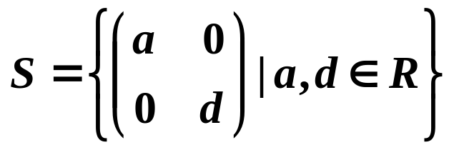
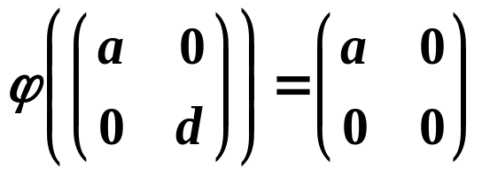
半群和独异点的同态
例：设半群 V₁ = <S,·>，其中 · 为矩阵乘法。
令 ϕ ：S→S,
ϕ 是不是半群 V₁ 的自同态？
是

Slide 9
半群和独异点的同态
又如：独异点 V₂= <S,·,e>，其中 · 为矩阵乘法，e 为 2 阶单位矩阵。
ϕ 是不是独异点 V₂ 的自同态？
ϕ 不是独异点 V₂ 的自同态。
因为它没有将 V₂ 的单位元映射到 V₂ 的单位元。

Slide 10
群的定义
定义：设<G,ο >是代数系统，ο为二元运算。如果 ο 运算是可结合的，存在单位元e∈G，并且对 G 中的任何元素 x 都有x⁻¹∈G，则称G为群。
特殊的半群和独异点
实例：
(1) <Z,+>,<Q,+>,<R,+>是群；<Z⁺,+>,<N,+>不是群.
(2) <M_{n}(R),+>是群，而<M_{n}(R),·>不是群.

Slide 11
Klein四元群
G = { e, a, b, c }，G上的运算由下表给出，
运算表特征：
对称性---运算可交换
主对角线元素都是幺元e
每个元素是自己的逆元
a, b, c 中任两个不同的元素运算都等于第三个元素。
 | e a b c
e a b c | e a b c a e c b b c e a c b a e
上面的这个群称作Klein四元群

Slide 12
群的相关术语
若群 G 是有穷集，则称 G 是有限群，否则称为无限群。
有限群群G 的基数称为群G的阶，记作|G|。
若群G中的二元运算是可交换的，则称G为交换群或 阿贝尔(Abel)群。
<Z,+> 和 <R,+>是无限群；
<Z_{n},⊕>是有限群，且为 n 阶群；
Klein四元群 G = {e, a, b, c}是 4 阶群；
Abel群
Abel群
Abel群

Slide 13
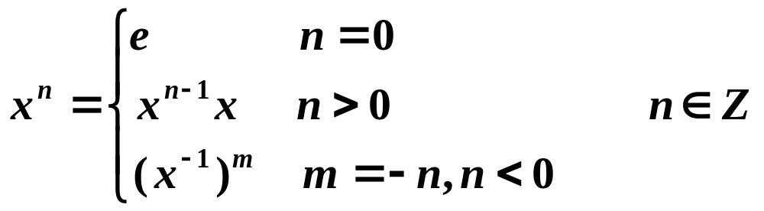
群的相关术语
定义：设G是群，x∈G，n∈Z，则 x 的 n 次幂 x^{n} 定义为：

Slide 14
群的相关术语
例：分别在<Z₃,⊕ >中求2⁻³，在 <Z,+> 中求(−2)⁻³ 。
解： <Z₃,⊕ >的单位元是0，
任意的x∈Z₃ ，x的逆元为（3-x），2的逆元为1
2⁻³=(2⁻¹)³=1³=1⊕1⊕1=0
<Z,+>的单位元为0，(−2)⁻³=2³=2+2+2=6

Slide 15
群的相关术语
例:在<Z₆,⊕>中,1⁶，2³，3²，4³，5⁶的值分别为多少？
解： 1⁶ = 1 ⊕ 1 ⊕ 1 ⊕ 1 ⊕ 1 ⊕ 1= 0 = e
2³ = 2 ⊕ 2 ⊕ 2 = 0 = e
3² = 3 ⊕ 3 = 0 = e
4³ = 4 ⊕ 4 ⊕ 4 = 0= e
5⁶ = 5 ⊕ 5 ⊕ 5 ⊕ 5 ⊕ 5 ⊕ 5= 0 = e
结论：0 是 1 阶元；2 和 4 是 3 阶元；
3 是 2 阶元；1 和 5 是 6 阶元。

Slide 16
群的相关术语
元素的阶
定义：设G是群，x∈G，使得等式xk=e成立的最小正整数k称为x的阶（或周期），记作 |x|=k，称x为k阶元。若不存在这样的正整数k，则称x为无限阶元。
例：在<Z,+>中，哪些元素有阶数？
解：0 是 1 阶元，其它整数的阶都不存在。

Slide 17
例：设G 为群， x,y∈G，且yxy⁻¹ = x²，其中x不是单位元，y是2阶元，求x的阶。
由y是2阶元，可知y²=e ，所以y =y ⁻¹
(yxy⁻¹ ) (yxy ⁻¹ ) = x ⁴
⇒ yx²y ⁻¹ = x ⁴
⇒ y x²y = x ⁴
yxy⁻¹ = x²
⇒ yx = x²y
⇒ y y x = x ⁴
⇒ e x = x ⁴
⇒ e = x ³
所以，x是3阶元。

Slide 18
群的性质
定理1: 设 G 为群, 则 G 中的幂运算满足：
∀x∈G，(x⁻¹)⁻¹ = x.
∀x, y∈G，(xy)⁻¹ = y⁻¹x⁻¹
∀x∈G，x^{n}x^{m} = x^{n+m}，n, m∈Z.
∀x∈G，(x^{n})^{m} = x^{nm}，n, m∈Z.
若G为可交换群，则(xy)^{n} = x^{n}y^{n}
定理2：G 为群，则G满足消去律，即∀a,b,c∈G 有
(1) 若 ab = ac，则 b = c。
(2) 若 ba = ca，则 b = c。

Slide 19
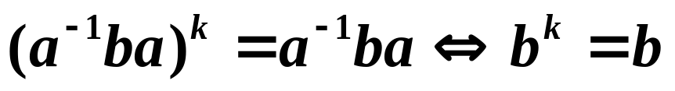
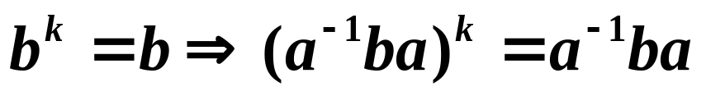
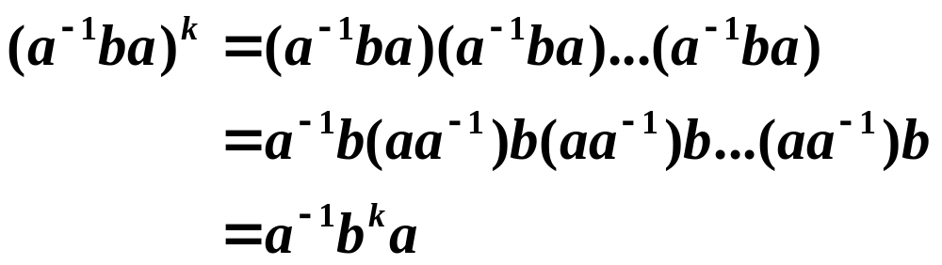
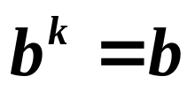
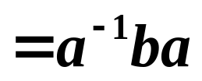

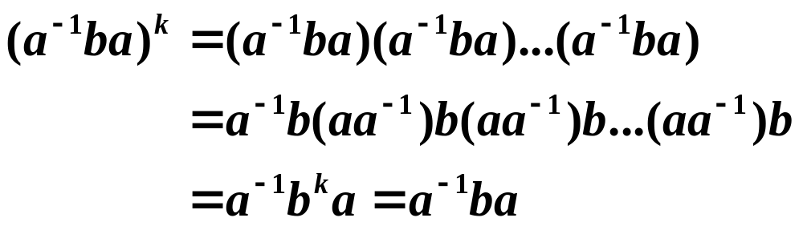

例：设G 为群， a,b∈G，k∈Z⁺，
证明：
证：
因为：
再证：
由消去律得：

Slide 20
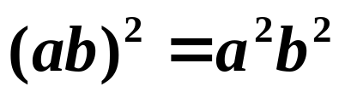
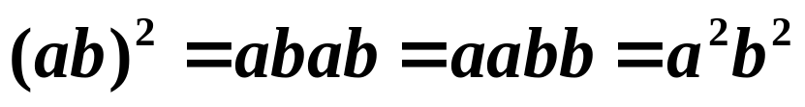
群的性质
例：设G 为群，G是Abel群当且仅当对于任意的a,b∈G，
证：
由左消去律得：(ba)b=(ab)b
再由右消去律得：ba=ab 充分性得证
因为ba=ab 必要性得证

Slide 21
Klein四元群
<Z₃, ⊕₃ >
 | e a b c
e a b c | e a b c a e c b b c e a c b a e
⊕₃ | 0 1 2
0 1 2 | 0 1 2 1 2 0 2 0 1
从上述两个群的运算表可以看出：每一行或每一列都是群中所有元素的一个排列。

Slide 22
群的性质
例：设 G = {a₁, a₂, …, a_{n}} 是 n 阶群，令
a_{i}G = { a_{i} a_{j} | j =1,2, … , n }
证明：a_{i}G = G
证：因为群对其上运算有封闭性， a_{i} a_{j} ∈G，所以a_{i}G⊆G。假设a_{i}G⊂G，即|a_{i}G|<n。
则必存在a_{j}, a_{k}∈G使得 a_{i} a_{j} = a_{i} a_{k} （j≠k）
由消去律得 a_{j} = a_{k}, 与 |G| = n 矛盾。 所以，a_{i}G = G

Slide 23
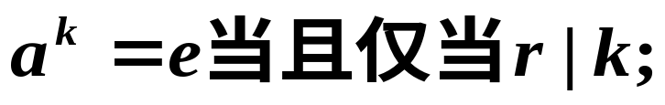
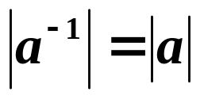
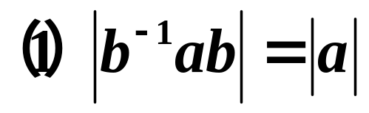
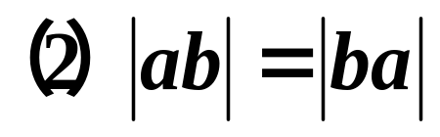
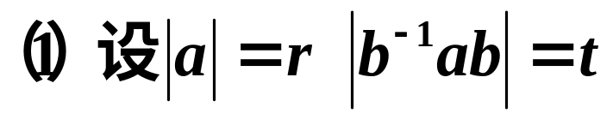
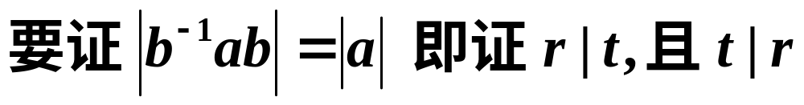
群的性质
定理3：设G为群，a∈G，且|a|=r，设k是整数，则:
(1)
(2)
例：设G 为群， a,b∈G是有限阶元，证明：
证：

Slide 24
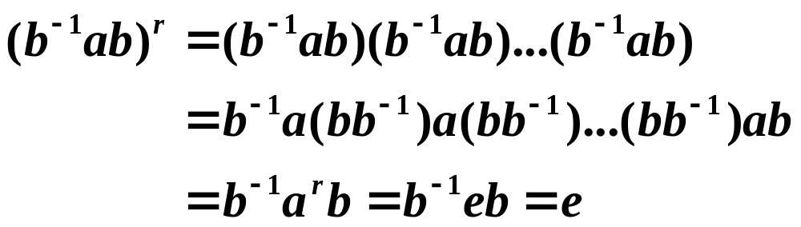
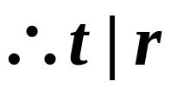
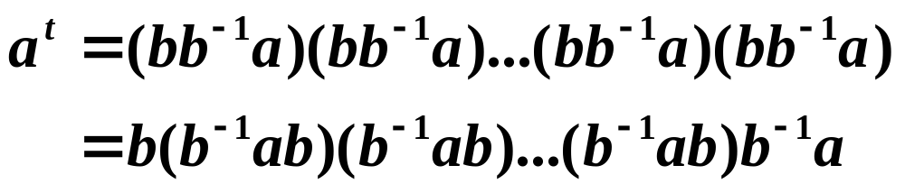
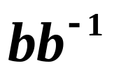
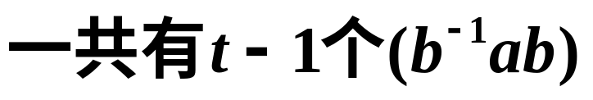
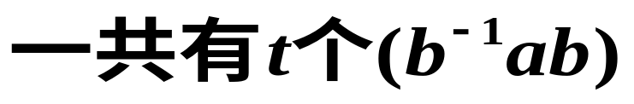
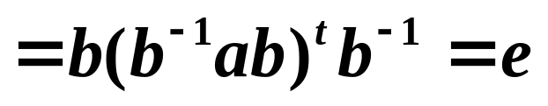

群的性质

Slide 25


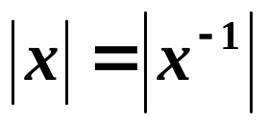
例:设G为有限群,则G中阶大于2的元素有偶数个。
证：G中的1阶元为G的单位元e, e¹=e, e=e⁻¹ ；
设G中的2阶元为x，则x²=e
即：x x=e，又因为xx⁻¹=e所以由消去律得：x = x⁻¹
x²=e x = x ⁻¹
如果x = x ⁻¹ ，那么 x² = x x = x x ⁻¹ =e
x = x ⁻¹ x²=e
所以G中阶数大于2的元素成对出现，即G中阶数大于2的元素有偶数个。

Slide 26
证明：偶数阶群必含2阶元。
证：群一定含有单位元，且单位元是群中唯一的1阶元；
由前面一题的证明可知，群中阶数大于2的元素一定有偶数个。
1个元素
偶数个元素
所以为了使得群中含有偶数个元素，群中至少有一个2阶元。

